Slide 1
Тема: Види з’єднань провідників. Розв’язування задач

Slide 2
Тема: Види з’єднань провідників. Розв’язування задач.
Завдання
Етапи
Застосувати отримані знання на практиці
Формувати вміння розв’язувати задачі за зразком та самостійно
Планувати та проводити експеримент, аналізувати результати
Вміти оцінювати власні досягнення та результати спільної роботи
Формувати вміння працювати в команді та індивідуально
Формувати вміння публічного виступу
Мобілізація внутрішніх резервів
Розумова праця
Дослідницька робота
Публічний виступ
Змагання
Відображення емоцій
Домашнє завдання

Slide 3
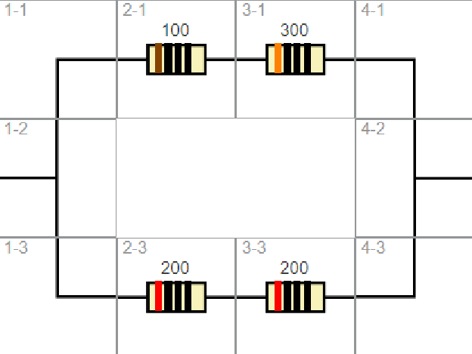
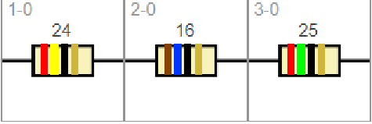
Мобілізація внутрішніх резервів
R = R1 + R2 + R3
U = U1 + U2 + U3
R = R1/3
I = I1 + I2 + I3
1/R = 1/(R1 + R2) + 1/(R2 + R3)
U = U1 = U2 = U3
R = 4R1
R = R1 + R2/2

Slide 4
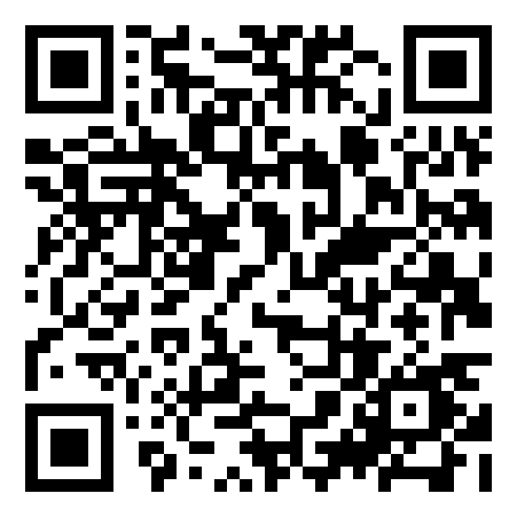
Мобілізація внутрішніх резервів
Завдання для групи 1
https://learningapps.org/watch?v=pzbmmbj8k22
Завдання для групи 2
https://learningapps.org/watch?v=pf45dizna22
Завдання для групи 3
https://learningapps.org/watch?v=prty1npbn22

Slide 5
Розумова праця. Дослідницька робота.
Завдання для групи 1
Jamboard. Дошка №1
Завдання для групи 2
Jamboard. Дошка №2
Завдання для групи 3
Jamboard. Дошка №3
Jamboard
https://jamboard.google.com/d/1mERWzs-oy-Vc2-MFfoNcAkm3X8KejUbtScbuWgAdwmQ/edit?usp=sharing
Віртуальна лабораторія GO-LAB
https://go-lab.gw.utwente.nl/production/electricalCircuitLab/build/circuitLab.html?preview
Відео інструкція
https://www.youtube.com/watch?v=Rlo9dvt8wyE

Slide 6
Публічний виступ. Обговорення результатів навчальної діяльності
Звіт кожної групи про виконане завдання із демонстрацією власного лабораторного дослідження в Google Meet, Zoom
Перегляд розв’язання задач на віртуальній дошці.
Обговорення. Взаємооцінювання.

Slide 7
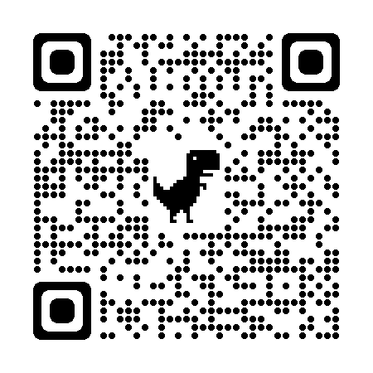
Змагайся. Командна гра.
Відскануй QR – код та змагайся.
Перейди за посиланням та долучись до гри
https://create.kahoot.it/details/41a03bcb-9831-487b-99d0-4eb8fc4c496d
Примітка. Скористатись посиланням та створити гру, обравши режим. Завантажити код та посилання на гру для свого класу.

Slide 8
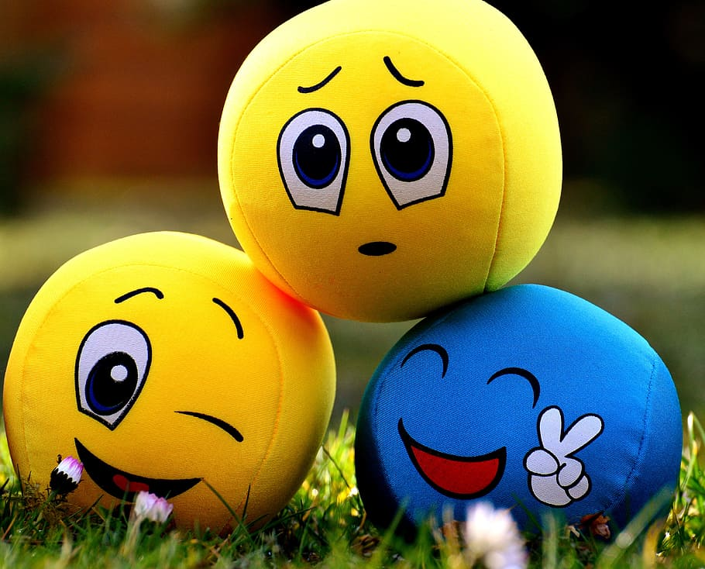
Відображення емоцій
Написати на наліпці на дошці Jamboard кілька слів про свої досягнення та емоційний стан.
Написати на стікері на дошці Jamboard кілька слів про свої досягнення та емоційний стан.

Slide 9
Домашнє завдання
Скласти умову задачі та розв’язати її, побудувати модель задачі у віртуальній лабораторії, виконати дослідження,
(завантажити на платформу НЗ, тощо)
https://go-lab.gw.utwente.nl/production/electricalCircuitLab/build/circuitLab.html?preview
Виконати тестове завдання за посиланням
https://vseosvita.ua/test/start/orn896 (для учнів)
https://vseosvita.ua/u.1hvfd
(для вчителя тест відкритий для створення тестування)

Slide 10
Запам’ятай!
Вивчай все не з марнославства, а задля практичної користі.
Всі люди в рівній мірі мають право на освіту і повинні користуватися плодами науки.
Вченість - це солодкий плід гіркого кореня.
Вчити себе самого - благородна справа.
Живи, ніби завтра помреш, вчися, ніби будеш жити вічно.

